Slide 1
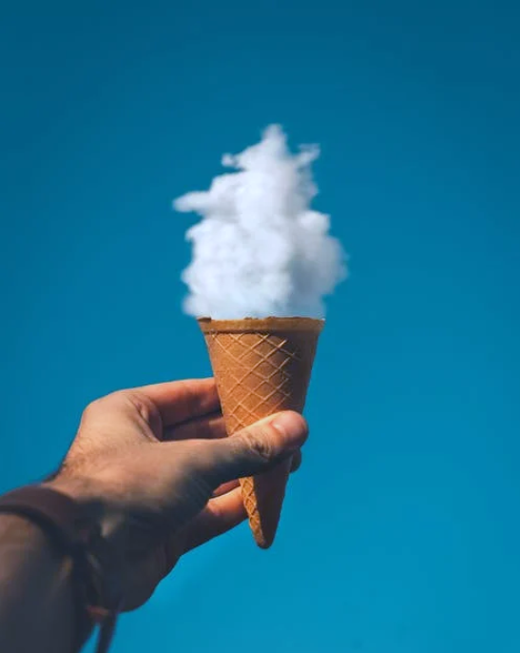
BY YUSHEN
六年级数学下册 3.2
圆柱的表面积
UNDERSTANDING OF CYLINDER
汇报人：xippt
汇报时间：20XX
某某实验小学

Slide 2
01 温故知新
你知道怎么计算涂色的面积吗？
两个底面
——圆
一个侧面
——曲面
涂色面积就是圆柱的表面积。
侧面展开是一个长方形。

Slide 3
01 温故知新
＝
＋
底面积
圆柱表面积
两个
侧面积
2×
想一想：计算圆柱表面积需要知道哪些量？

Slide 4
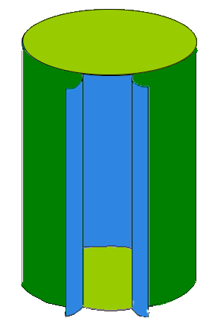
02 新知探究

Slide 5
02 新知探究
侧 面
圆柱的高
宽
长方形的长
底面周长

Slide 6
02 新知探究
小组讨论：你发现了什么？
＝
＋
圆柱表面积
2×
底面积
侧面积
长方形的面积
＝
＋
圆柱表面积
底面周长×高
2×圆面积
＝
＋
$π$r²
2$π$r
×高
圆柱表面积
2×

Slide 7
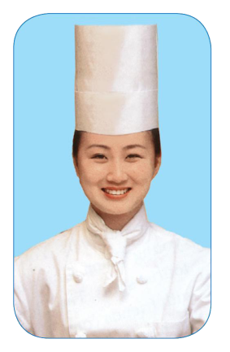
02 新知探究
一顶圆柱形厨师帽，高30cm，帽顶直径20cm，做这样一顶帽子至少需要用多少平方厘米的面料？（得数保留整十数）
“没有底”的帽子的展开图，它是由一个底面和一个侧面组成。
＝
＋
$π$r²
2$π$r
圆柱表面积
×高
实际用料要比计算结果多一些，所以这类问题往往用“进一法”取近似数。
（1）帽子的侧面积：3.14×20×30=1884（平方厘米）
（2）帽顶的面积：3.14×（20÷2）² =314（平方厘米）
（3）需要用的材料：1884+314=2198 ≈ 2200（平方厘米）
答：做这样一顶帽子至少需要用2200平方厘米的材料。

Slide 8
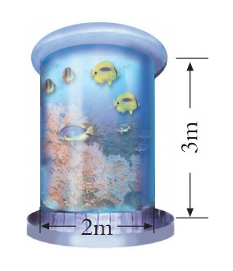
03 课堂练习
（1）底面周长是1.6m，高是0.7m。
圆柱侧面积＝底面周长×高
1.6×0.7=1.12(平方米)
（2）底面半径是3.2dm，高5dm。
圆柱侧面积＝2$π$r×高
2×3.14×3.2×5=100.48(平方分米)
求钢化玻璃的面积就是求侧面积。
3.14×2×3=18.84(平方米)
答：至少需要18.84平方米的钢化玻璃。

Slide 9
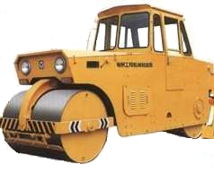
03 课堂练习
也就是求前轮的侧面积。
前轮的侧面积：
1.2m
3.14×1.2×2=7.536（m²）
答：压路的面积是7.536平方米。
2m

Slide 10
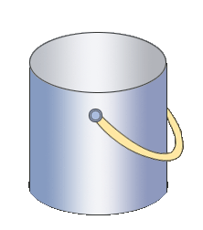
03 课堂练习
做一个无盖的圆柱形铁皮水桶，高是5分米。底面直径4分米，至少需要多大面积的铁皮?
（1）水桶的侧面积：
3.14×4×5=62.8（平方分米）
求水桶的侧面积和一个底面积。
（2）水桶的底面积：
3.14×(4÷2)²=12.56（平方分米）
4dm
（3）需要铁皮：
62.8+12.56=75.36（平方分米）
5dm
答：至少需要75.36平方分米。

Slide 11
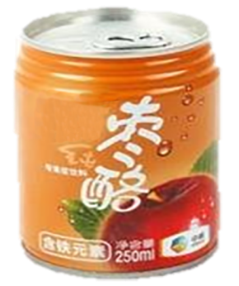
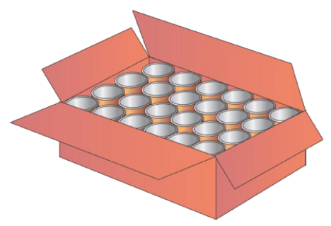
03 课堂练习
6cm
箱子的高是饮料罐的高是12cm。
箱子的长：6×6＝36（cm）
12cm
箱子的长是6个底面直径6cm的饮料罐的长度。
箱子的宽：6×4＝24（cm）
答：这个箱子的长是36cm，宽是24cm，高是12cm。
箱子的宽是4个底面直径6cm的饮料罐的长度。

Slide 12
04 课堂小结
底面周长：C
高：h
半径：r
圆柱的侧面积＝底面周长×高
S_{侧} ＝ Ch
圆柱的表面积＝侧面积 + 两个底面的面积
S_{表} ＝ S_{侧} + 2S_{底}
＝ 2𝛑rh + 2𝛑r²
要根据具体情况计算表面积涉及哪几个面。

Slide 13
版权声明
感谢您下载xippt平台上提供的PPT作品，为了您和xippt以及原创作者的利益，请勿复制、传播、销售，否则将承担法律责任！xippt将对作品进行维权，按照传播下载次数进行十倍的索取赔偿！
1. 在xippt出售的PPT模板是免版税类(RF:
Royalty-Free)正版受《中国人民共和国著作法》和《世界版权公约》的保护，作品的所有权、版权和著作权归xippt所有,您下载的是PPT模板素材的使用权。
2. 不得将xippt的PPT模板、PPT素材，本身用于再出售,或者出租、出借、转让、分销、发布或者作为礼物供他人使用，不得转授权、出卖、转让本协议或者本协议中的权利。

Slide 14
BY YUSHEN
六年级数学下册 3.2
谢谢观看！
THANKS FOR WATCHING!
汇报人：xippt
汇报时间：20XX
某某实验小学

